Slide 1
ESCENARIO DE RIESGO
IDENTIFICACIÓN DE PROBABLES LOCALIDADES AFECTADAS
PRONÓSTICO DE PRECIPITACIONES 16/11/2017 (10:00 HORAS)

Slide 3
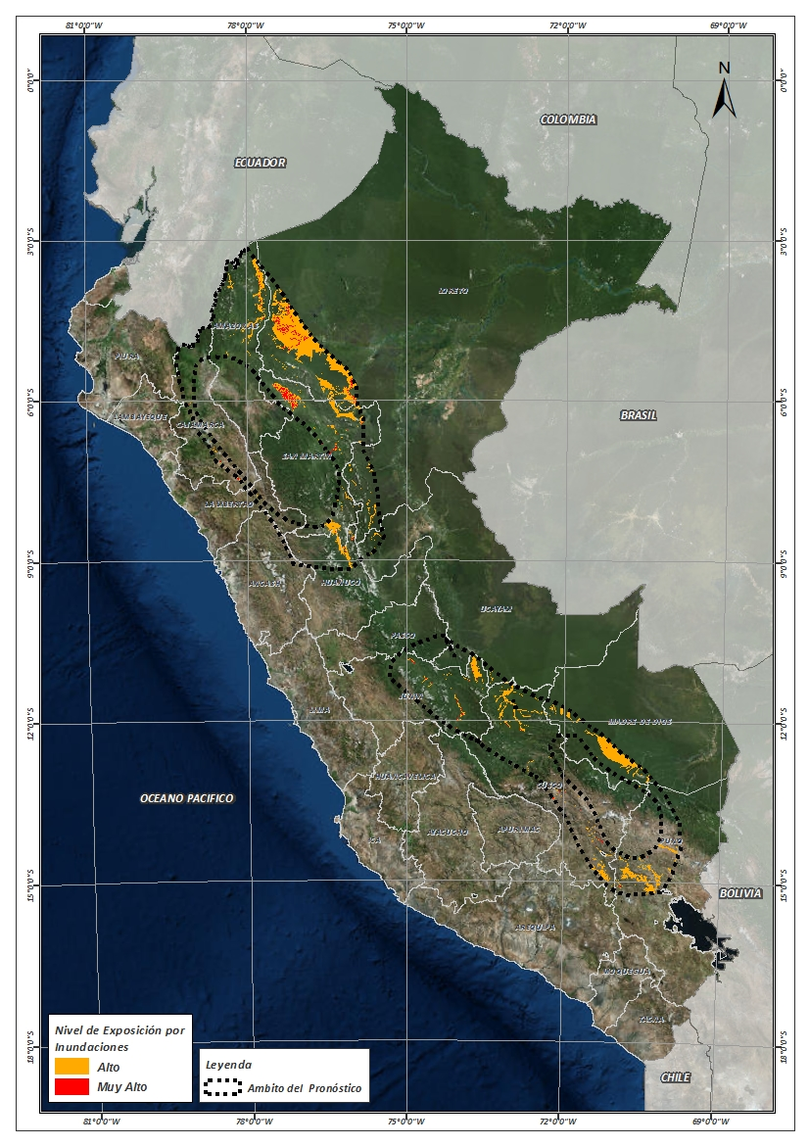
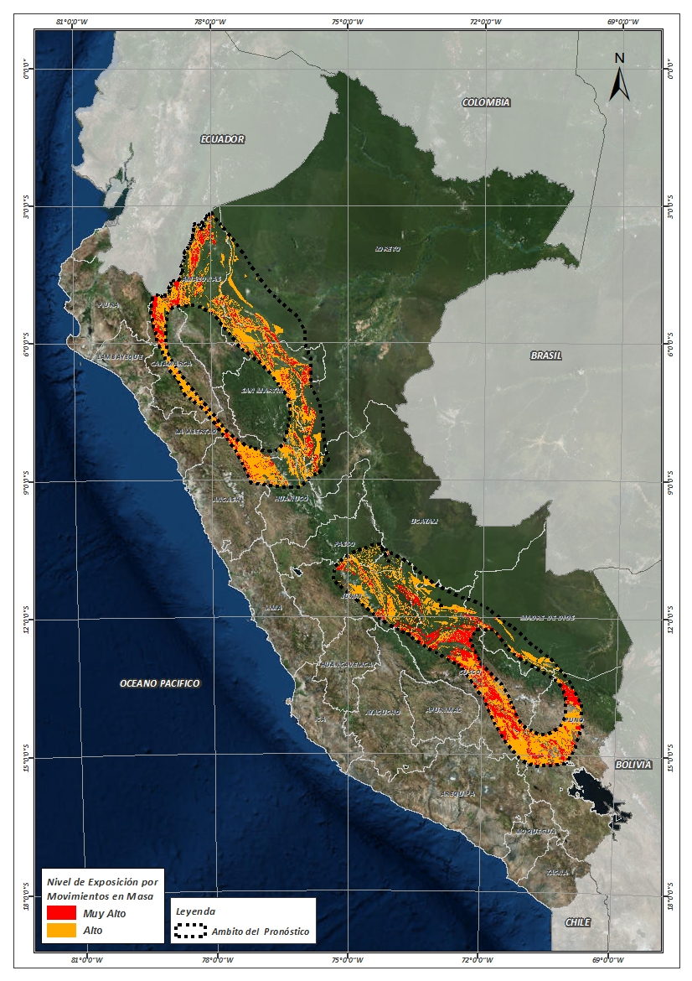
Mapa de exposición alta por INUNDACION Según el Pronóstico de Lluvias (Nivel 03)
Mapa de exposición alta por MOVIMIENTOS EN MASA Según el Pronóstico de Lluvias (Nivel 03)
Nivel 03

Slide 4
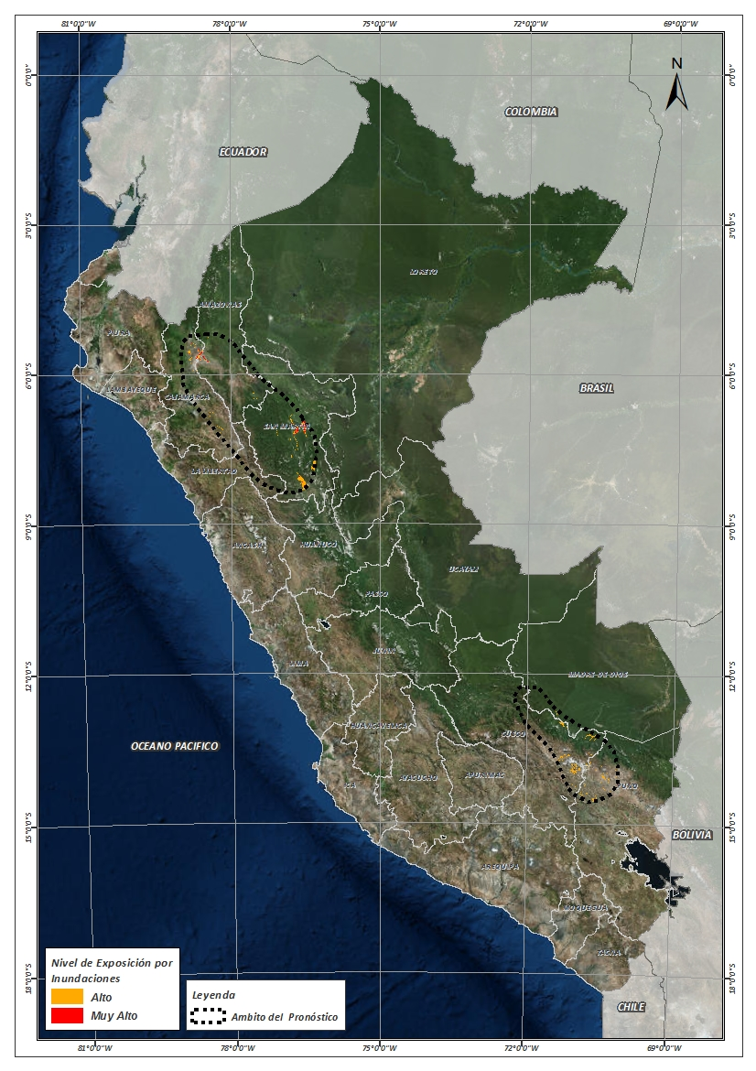
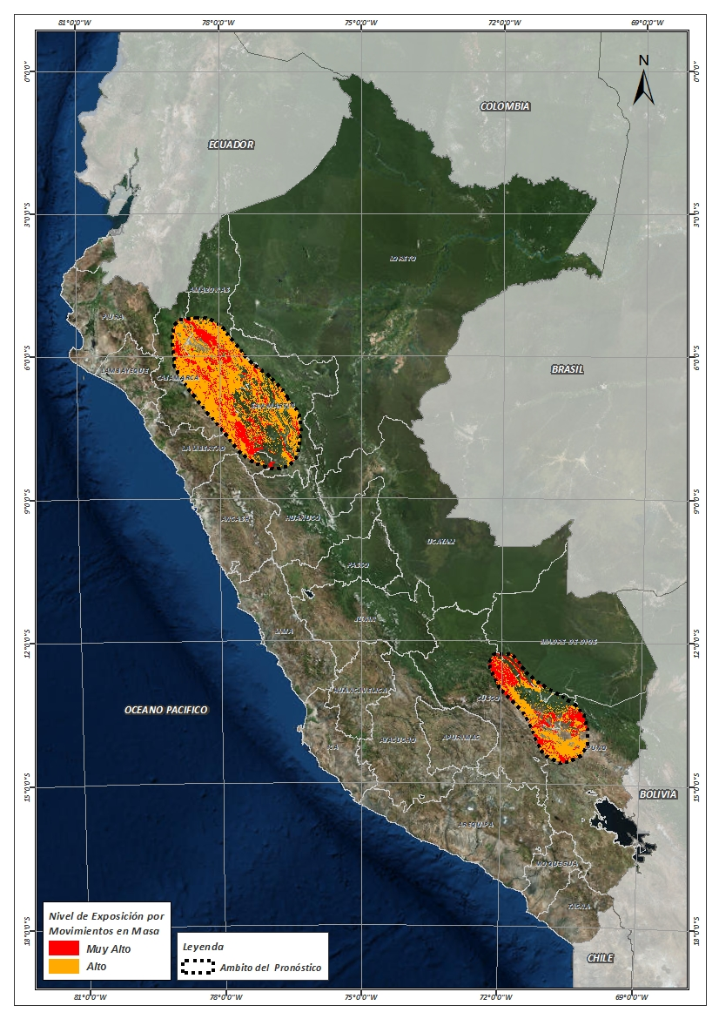
Mapa de exposición alta por INUNDACION Según el Pronóstico de Lluvias (Nivel 04)
Mapa de exposición alta por MOVIMIENTOS EN MASA Según el Pronóstico de Lluvias (Nivel 04)
Nivel 04

Slide 5
Distritos expuestos por inundación
NRO | DEPARTAMENTOS | CANTIDAD DE DISTRITOS
1 | AMAZONAS | 4
2 | CAJAMARCA | 4
3 | CUSCO | 42
4 | HUANUCO | 3
5 | JUNIN | 11
6 | LA LIBERTAD | 1
7 | LORETO | 9
8 | MADRE DE DIOS | 3
9 | PUNO | 25
10 | SAN MARTIN | 42
11 | UCAYALI | 1
 | Total general | 142
NRO | DEPARTAMENTOS | CANTIDAD DE DISTRITOS
1 | AMAZONAS | 7
2 | CAJAMARCA | 8
3 | CUSCO | 6
4 | PUNO | 6
5 | SAN MARTIN | 19
 | Total general | 44
Nivel 04
Nivel 03

Slide 6
Distritos expuestos por Inundación
142 Distritos
44 Distritos
Nivel 03
Nivel 04

Slide 7
Población expuesta por Inundación
NRO | DEPARTAMENTOS | POBLACION TOTAL
1 | AMAZONAS | 19,376
2 | CAJAMARCA | 4,810
3 | CUSCO | 369,263
4 | HUANUCO | 20,945
5 | JUNIN | 99,483
6 | LA LIBERTAD | 737
7 | LORETO | 83,062
8 | MADRE DE DIOS | 1,883
9 | PUNO | 76,404
10 | SAN MARTIN | 254,767
11 | UCAYALI | 140
 | Total general | 930,870
NRO | DEPARTAMENTOS | POBLACION TOTAL
1 | AMAZONAS | 26,104
2 | CAJAMARCA | 7,443
3 | CUSCO | 1,451
4 | PUNO | 2,448
5 | SAN MARTIN | 80,745
 | Total general | 118,191
Nivel 04
Nivel 03

Slide 8
Población expuesta por Inundación
930,870 Total de Pobladores
118,191 Total de Pobladores
Nivel 03
Nivel 04

Slide 9
Distritos expuestos por movimiento en masa
NRO | DEPARTAMENTOS | CANTIDAD DE DISTRITOS
1 | AMAZONAS | 6
2 | ANCASH | 13
3 | CAJAMARCA | 50
4 | CUSCO | 87
5 | HUANUCO | 9
6 | JUNIN | 15
7 | LA LIBERTAD | 16
8 | LORETO | 6
9 | MADRE DE DIOS | 4
10 | PASCO | 1
11 | PIURA | 1
12 | PUNO | 35
13 | SAN MARTIN | 52
14 | UCAYALI | 2
 | Total general | 293
NRO | DEPARTAMENTOS | CANTIDAD DE DISTRITOS
1 | AMAZONAS | 79
2 | CAJAMARCA | 58
3 | CUSCO | 17
4 | LA LIBERTAD | 17
5 | MADRE DE DIOS | 1
6 | PUNO | 12
7 | SAN MARTIN | 25
 | Total general | 203
Nivel 04
Nivel 03

Slide 10
Distritos expuestos por movimiento en masa
293 Distritos
203 Distritos
Nivel 03
Nivel 04

Slide 11
Población expuesta por Movimientos en Masa
NRO | DEPARTAMENTOS | POBLACION TOTAL
1 | AMAZONAS | 10,973
2 | ANCASH | 9,548
3 | CAJAMARCA | 459,970
4 | CUSCO | 692,755
5 | HUANUCO | 61,934
6 | JUNIN | 136,948
7 | LA LIBERTAD | 69,217
8 | LORETO | 7,457
9 | MADRE DE DIOS | 939
10 | PASCO | 280
11 | PIURA | 922
12 | PUNO | 176,353
13 | SAN MARTIN | 280,027
14 | UCAYALI | 385
 | Total general | 1,907,708
NRO | DEPARTAMENTOS | POBLACION TOTAL
1 | AMAZONAS | 238,461
2 | CAJAMARCA | 496,222
3 | CUSCO | 51,205
4 | LA LIBERTAD | 71,225
5 | MADRE DE DIOS | 76
6 | PUNO | 39,915
7 | SAN MARTIN | 115,719
 | Total general | 1,012,823
Nivel 04
Nivel 03

Slide 12
Población expuesta por Movimientos en Masa
1,907,708 Total de Pobladores
1,012,823 Total de Pobladores
Nivel 03
Nivel 04

Slide 13
Consultas:
soporte-sigrid@cenepred.gob.pe

